Slide 1
Ghidul Inspectorului Voluntar de Mediu
Autor: Mărgineanu Gabriel, Gavgaș Ion
Consultant: Liliana Josan
Corectură şi colaje foto: Petru Vinari

Slide 2
Domeniul de aplicare: scopul și obiectivele
Ghidul va fi utilizat de Inspectorii Voluntari de Mediu din Republica Moldova, care vor folosi acest manual pentru a inspecta activitățile ce afectează sau urmează să afecteze mediul. Accentul va fi îmbunătățirea conformității în cadrul comunității reglementate. Procedurile acoperite în acest manual sunt generale și sunt destinate să se aplice diverselor situații de mediu.
Scopul Ghidului:
Acest Ghid este destinat să ofere îndrumări tehnice și procedurale pentru inspectarea mediului în diverse regiuni ale Republicii Moldova. Ghidul va îndruma Inspectorii Voluntari de Mediu în procesul de inspectare a obiectivelor naturale.
Obiectivele
Obiectivele acestui Ghid sunt:
Să ofere îndrumări generale pentru inspectorii voluntari de mediu pentru a asigura coerența și transparența în desfășurarea inspecțiilor și investigațiilor de mediu.
Prevenirea, contracararea cazurilor de încălcare a legislației privind protecția mediului și utilizarea rațională a resurselor naturale;

Slide 3
Activitatea de Voluntariat în domeniul protecției mediului
Voluntariatul a devenit un fenomen naţional, care activează şi motivează oamenii să se implice în lupta pentru diferite cauze care au acelaşi scop: o lume mai bună. În domeniul ecologic se desfăşoară numeroase activităţi, atât pe plan local cât şi naţional.
Voluntariatul în domeniul ecologiei şi a mediului devine din ce în ce mai popular, pentru o natură vie, curată şi un mediu înconjurător sănătos. Acesta se extinde pe mai multe ramuri de activitate, fiind un domeniu destul de vast şi diversificat, care cuprinde o gamă variată de acţiuni şi iniţiative.

Slide 4
Procedura de selectare și desemnare în calitate de inspector voluntar de mediu
Inspectorii voluntari de mediu sînt selectaţi de către inspectorii de stat pentru ecologie ai Inspectoratului Ecologic de Stat şi propuşi conducerii Inspectoratului spre aprobare.
În procesul de selectare se atrage atenţia asupra calităţilor morale şi personale ale candidatului, starea sănătăţii, situaţia familială, pregătirea fizică, trăsăturile de caracter etc. Sînt luate în consideraţie capacităţile profesionale şi atitudinea faţă de executarea obligaţiunilor de serviciu la locul permanent de muncă.
La cerere se anexează:
1. Copia buletinului de identitate;
2. CV-ul persoanei fizice;
3. Caracteristică recomandare de la locul permanent de muncă, sau de la Autorităţile Publice Locale (în cazul cînd persoana nu activează);
4. 2 fotografii color 3x4.
Desemnarea se efectuează în baza cererii depuse de către solicitant, prin aprobarea acesteia de către conducerea Inspectoratului Ecologic de Stat.

Slide 5
Activitatea inspectorului voluntar de mediu
Inspectorii voluntari de mediu îşi desfăşoară activitatea în comun cu inspectorii de stat pentru ecologie la exercitarea controlului asupra respectării legilor, altor acte normative şi regulilor de folosire a resurselor naturale de către persoanele fizice şi juridice.
Inspectorii voluntari de mediu semestrial prezintă rapoarte privind activitatea desfăşurată.
Premii
Acordarea de premii şi stimulente se face în limita fondurilor disponibile, cu ocazia organizării unor evenimente legate de protecţia mediului, în mod diferenţiat, în funcţie de gravitatea evenimentelor semnalate şi de pagubele care au putut fi evitate prin sesizarea la timp a abaterilor constatate.

Slide 6
Drepturile și Obligațiile
Inspectorul voluntar de mediu are dreptul:
a) să participe în comun cu inspectorii de stat pentru ecologie la exercitarea controlului asupra respectării legilor, altor acte normative şi regulilor de folosire a resurselor naturale de către persoanele fizice şi juridice;
b) să participe în comun cu inspectorii de stat pentru ecologie la încheierea proceselor verbale contravenţionale în privinţa persoanelor fizice şi juridice, care au săvîrşit încălcări ale legislaţiei ecologice;
c) să semnalizeze despre cazurile de nerespectare a prevederilor legislaţiei ecologice;
d) să preîntâmpine în mod verbal persoanele vinovate despre încălcările depistate şi să propună măsuri de lichidare a acestora;
e) să desfăşoare activităţi de propagare a legislaţiei de mediu şi de educaţie ecologică.
Inspectorul voluntar de mediu este obligat:
a) să cunoască legislaţia ecologică şi actele normative privind protecţia mediului şi folosirea raţională a resurselor naturale;
b) să contribuie la asigurarea respectării cerinţelor legislaţiei în vigoare;
c) să informeze organele de protecţie a mediului despre încălcările legislaţiei ecologice;
d) să desfăşoare activitatea de propagare a legilor, actelor normative de ocrotire a mediului înconjurător.

Slide 7
Instrucțiuni de control în domeniul protecției de mediu și prevederi legislative
Control planificat - control efectuat conform planului anual al controalelor, în baza analizei şi evaluării conform criteriilor de risc;
Control inopinat - control care nu este inclus în planul anual al controalelor şi care se efectuează cu scopul verificării respectării cerinţelor stabilite de legislaţie în temeiul petiţiilor, la solicitarea eliberării actului permisiv, auto sesizărilor şi a sesizărilor organelor de drept.

Slide 8
Iniţierea procedurii de control
Atât controlul planificat cât şi cel inopinat se desfăşoară de către minim doi inspectori de mediu care pot fi însoțiți de Inspectori Voluntari de Mediu în temeiul delegaţiei de control emise de către şeful adjunct al Inspectoratului pentru Protecţia Mediului, a listelor de verificare aprobate conform rigorilor stabilite de Guvern şi a notei de motivare pentru controalele inopinate.
Încheierea procedurii de control
Procedura de control se încheie prin întocmirea de către inspectori a unui proces-verbal de control, care se completează şi se semnează de toţi inspectorii indicaţi în delegaţia de control, la locul efectuării controlului.
Procesul-verbal de control este documentul prin care se confirmă faptul desfăşurării controlului şi în care se conţine toată informaţia cu privire la controlul desfăşurat, la procedurile aplicate şi constatările în urma acestuia, prescripţiile şi recomandările înaintate în baza constatărilor, măsurile restrictive aplicate şi sancţiunile stabilite în urma controlului.
Acordarea consultanţei

Slide 9
Listele de Verificare
Potrivit Ordinului Nr.5 din 14 ianuarie 2019 se aprobă Listele de verificare în domeniile de competență ale Inspectoratului pentru Protecția Mediului după cum urmnează:
Lista de verificare în domeniul gestionării deșeurilor și substanțelor chimice;
Lista de verificare în domeniul protecției aerului atmosferic;
Lista de verificare în domeniul gestionării resurselor acvatice;
Lista de verificare în domeniul protecției subsolului;
Lista de verificare în domeniul protecției solului;
Lista de verificare în domeniul protecției vegetației forestiere din fondul forestier și din afara fondului forestier;
Lista de verificare în domeniul protecției spațiilor verzi ale localităților urbane și rurale;
Lista de verificare în domeniul protecției resurselor piscicole;
Lista de verificare în domeniul protecției a resurselor cinegetice:

Slide 10
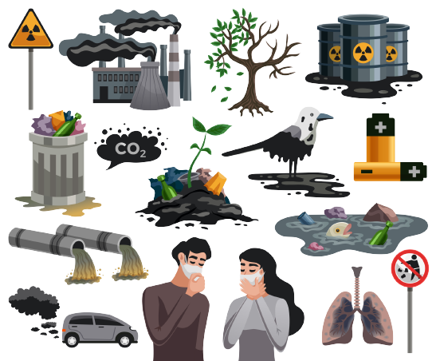
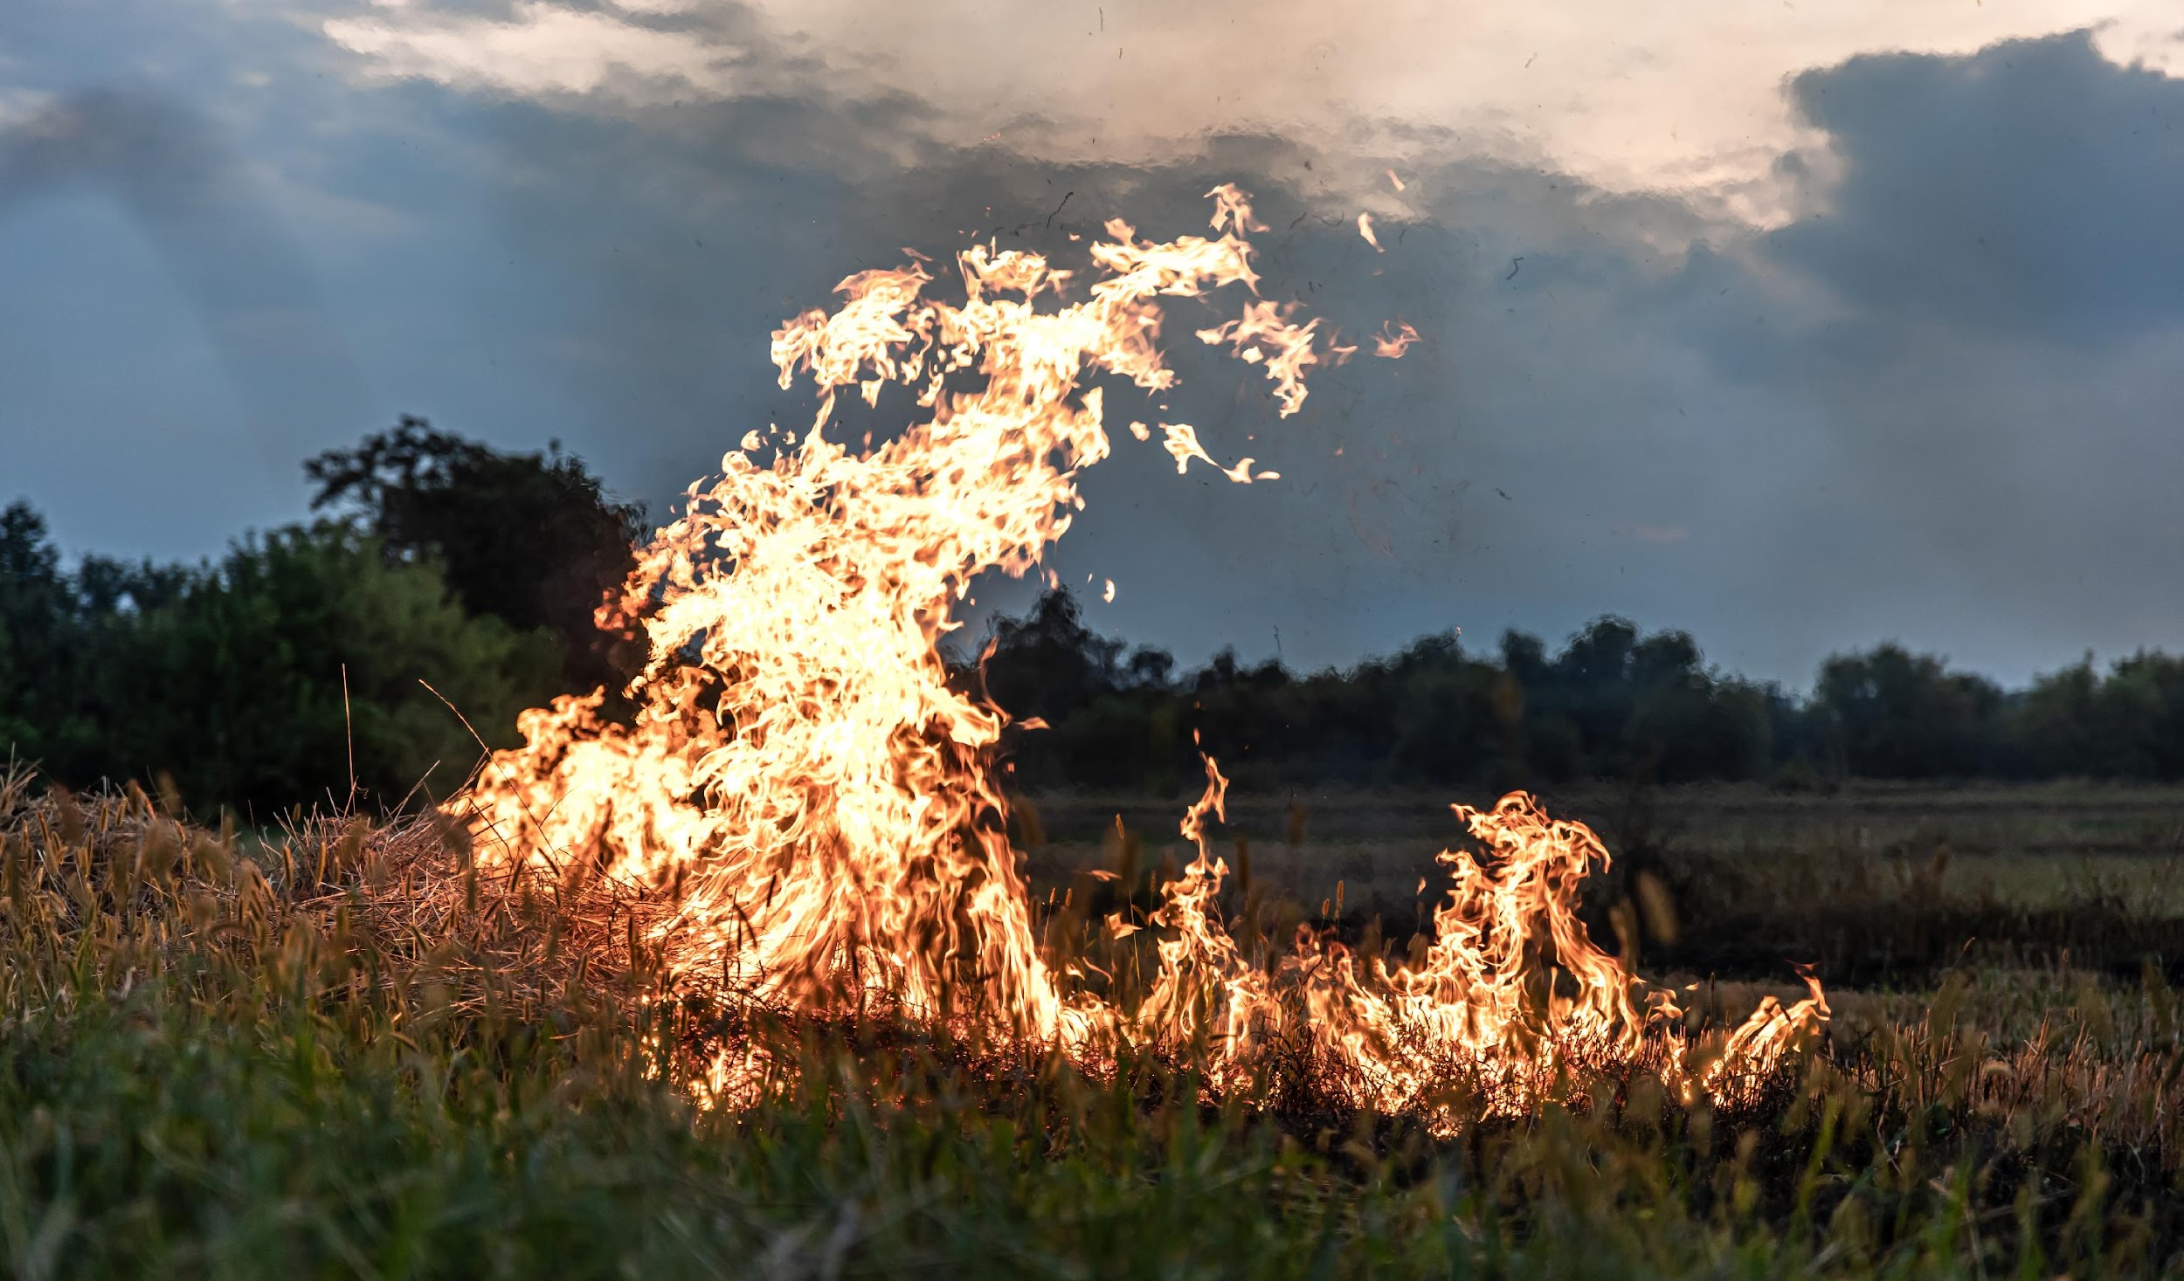
Încălcări tipice (frecvențe) și Prevederile Legislative

Slide 11
Vă mulțumim pentru atenție!

